Slide 1

Операционные системы
Тюленев Артём
Группа: 21ИСС1
Преподаватель: Матвеев Филипп Сергеевич

Slide 2


Slide 3



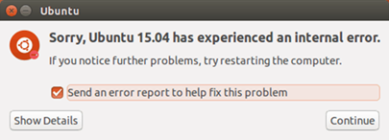
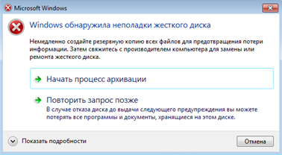
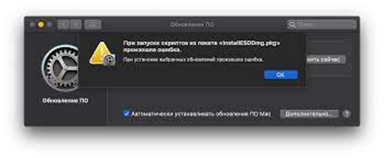
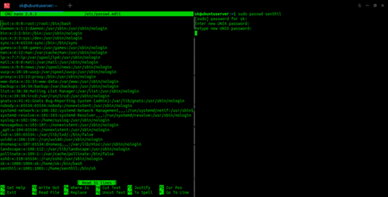
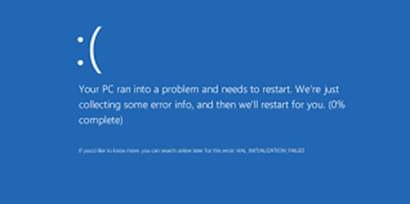

Slide 4






Slide 5



